Slide 1


A en rire
N° 23 par Lande

Slide 2

Pour le rafraichir

Slide 3

Surtout ne racontes à personne
que la nudité est interdite à
planète ? Car des sanctions
s’impose car il n’aime pas cela ?

Slide 4
L'histoire se passe devant un magasin fermé, avec une queue monstrueuse. (File d'attente). Et pas autre chose mdr !

Slide 5
Mohamed arrive, voit la queue et double tout le monde.

Slide 6
Manque de pot le premier qui faisait la queue ne se laisse pas doubler et lui met une belle gifle.

Slide 7


Slide 8
Et bien alors là ? ?

Slide 9
Les autres, voyant que le gars ne se défend pas, lui sautent tous dessus et il se retrouve à nouveau au bout de la queue.

Slide 10
Mohammed décide une 2 ème fois de passer devant, et là encore il se fait éjecter.

Slide 11
Il décide d'y retourner une 3 ème fois, mais pareil ... tout le monde lui saute dessus !!!

Slide 12
A la fin, dépité, il regarde
tout le monde et dit :

Slide 13
Et bien
Dommage pour vous

Slide 14
"Tant pis, j'ouvrirai pas
le magasin aujourd'hui !"…

Slide 15
Puisque vous ne me laissez
pas passer ?

Slide 16


Slide 17


Slide 18


Slide 19
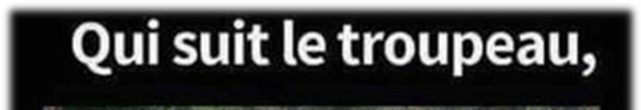



Slide 20
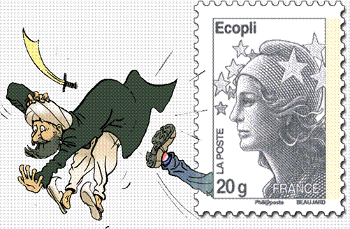

Slide 21


Slide 22


Slide 23


Slide 24


Slide 25
C’était
A en rire
par Lande

